Slide 1
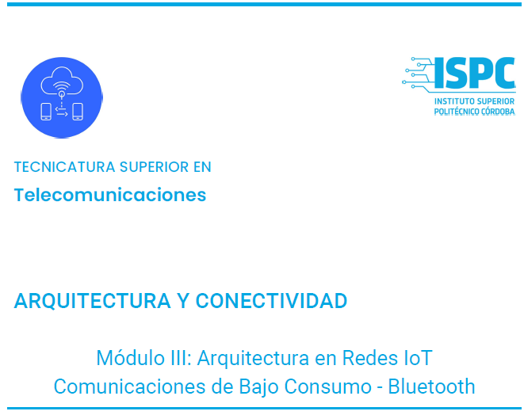
G
R
U
P
O
4

Slide 2
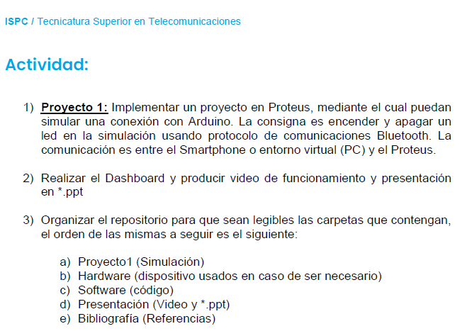

Slide 3
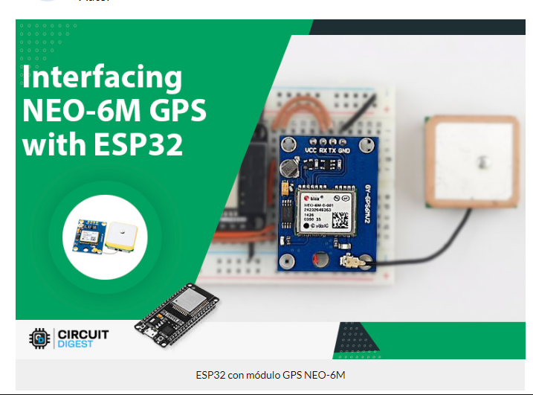

Slide 4
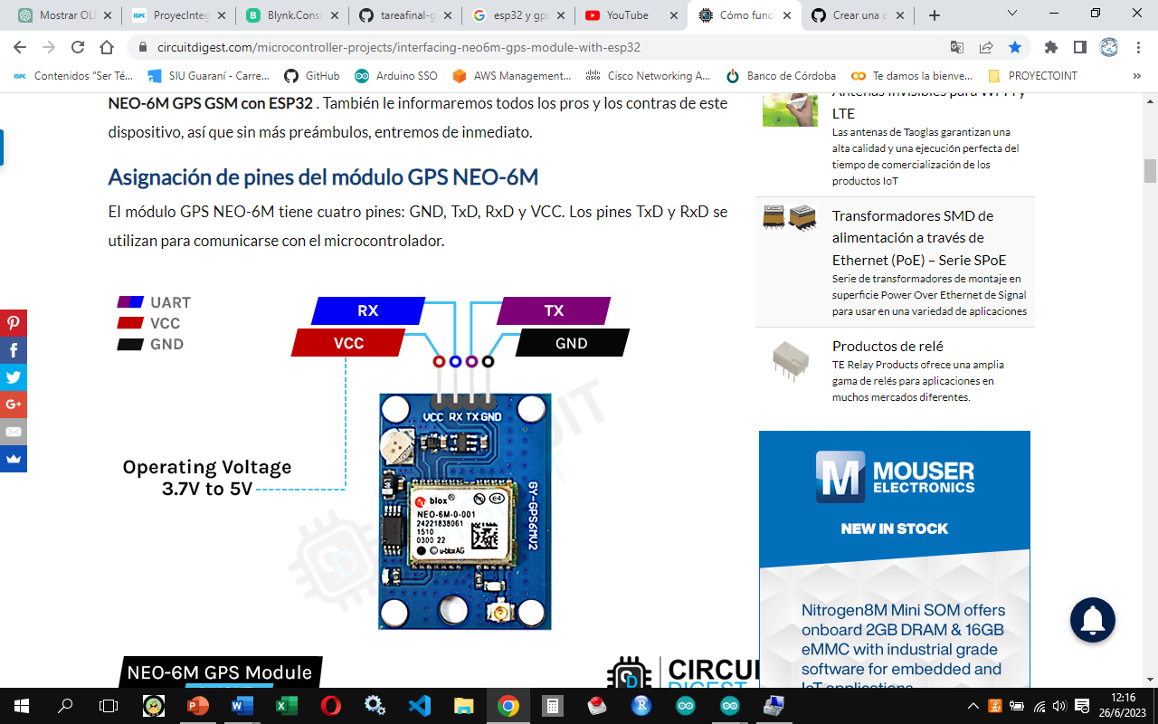
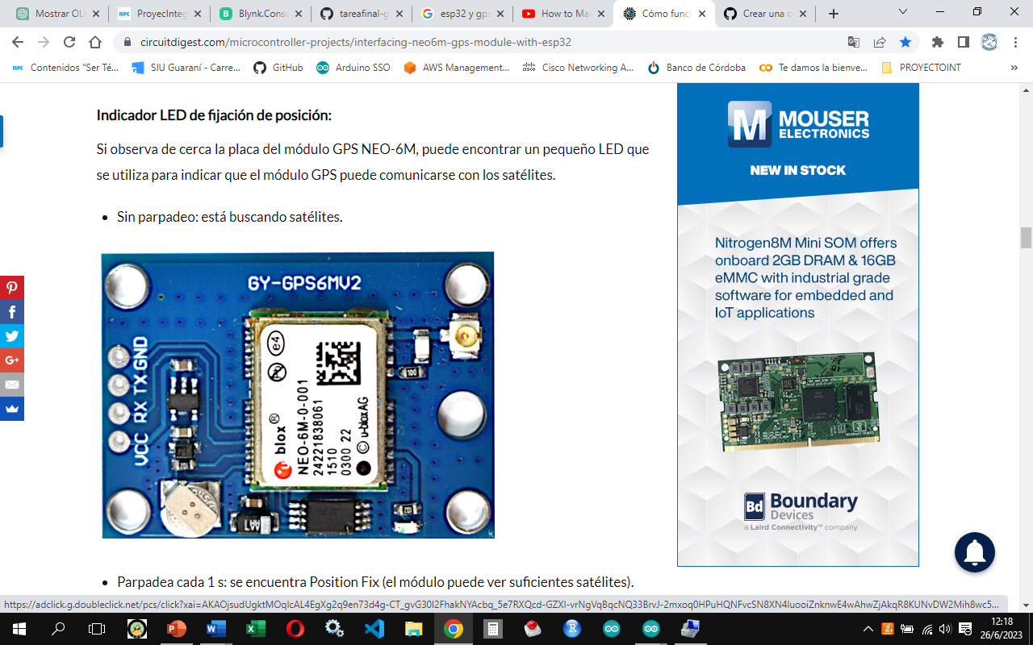
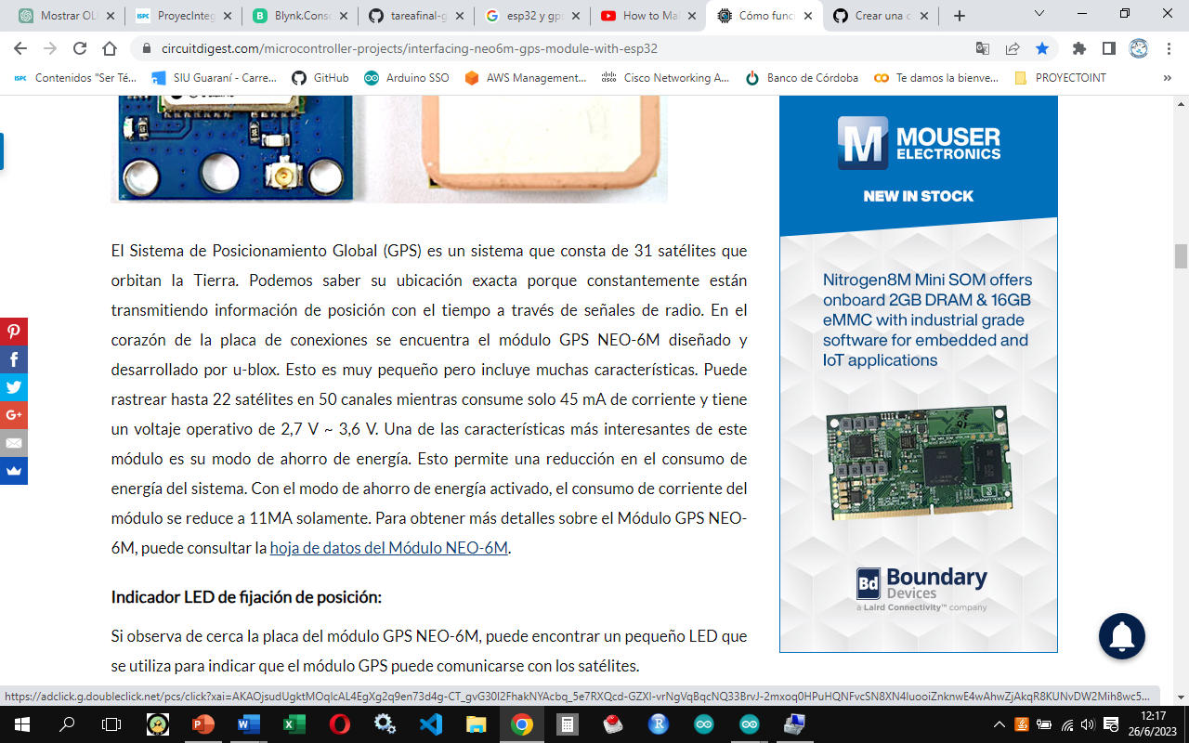
Construcción y simulación

Slide 5
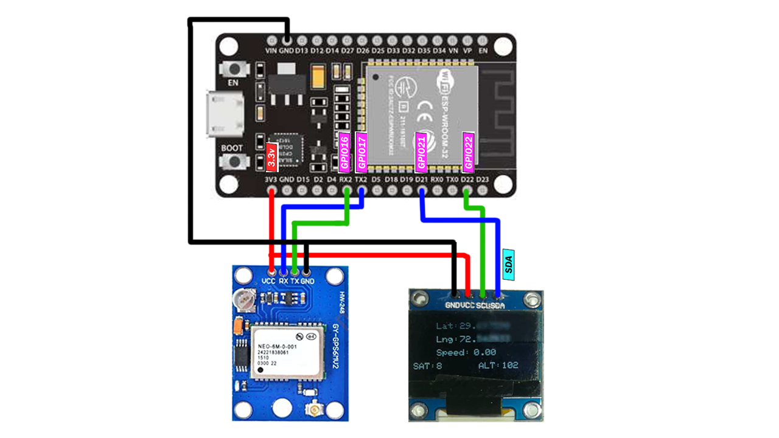
Construcción y simulación

Slide 6
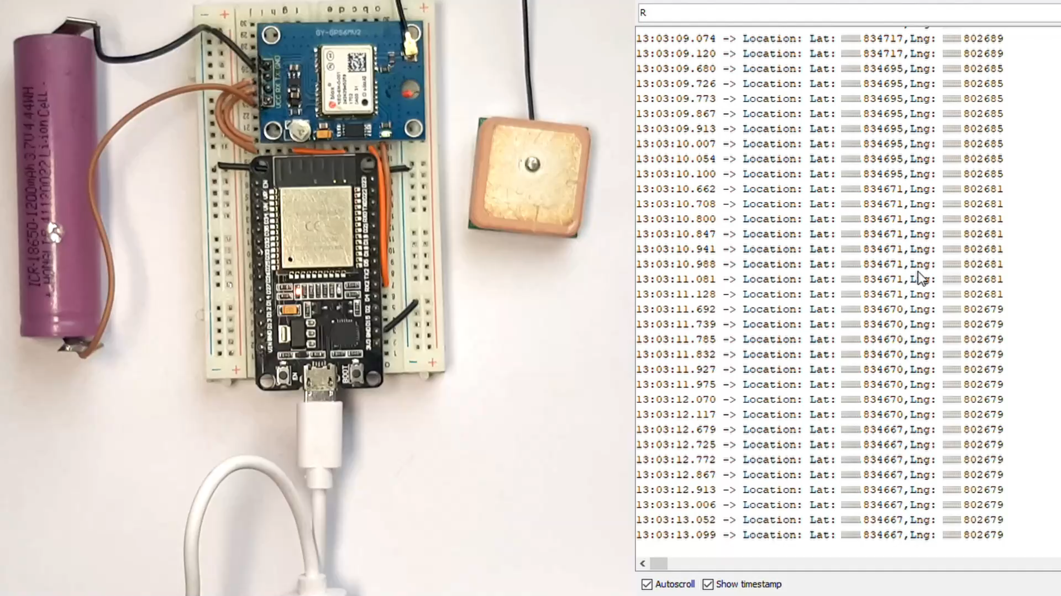
Visualizacion de los datos recibidos por gps

Slide 7
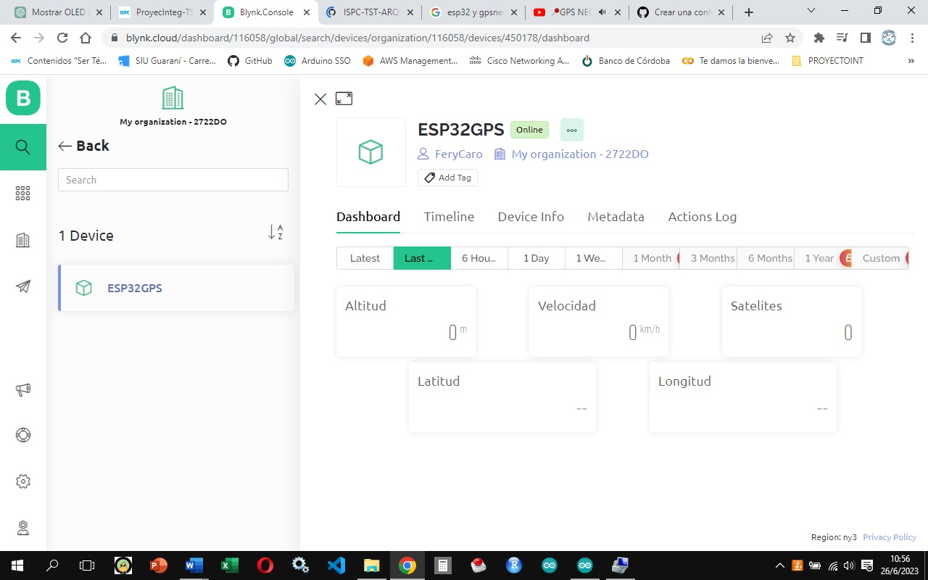
DESARROLLO DE UN DASHBOARD
Procederemos a ingresar a Blynk y allí desarrollaremos nuestro dahboard de visualizacion.

